Slide 1
Praktijkvoorbeeld
Maak een (e)Mobipunt!
Webinar mobipunten
17 december 2020

Slide 2
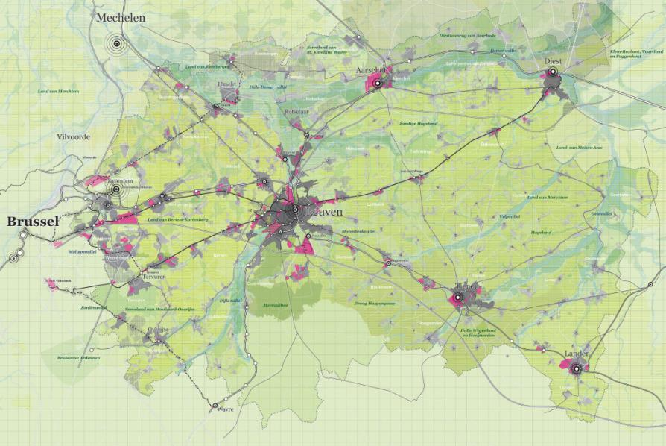

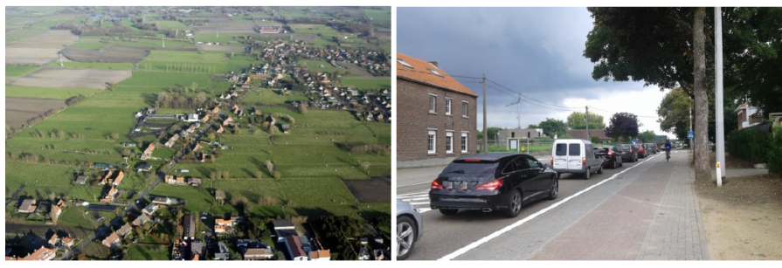







Strategisch project REGIONET LEUVEN
Regionet Leuven is een strategisch project over regionale samenwerking rond ruimtelijke ordening en mobiliteit’
Erkend door de Vlaamse overheid als strategisch ruimtelijk project
Periode 2015-2018
Periode 2019-2022

Slide 3
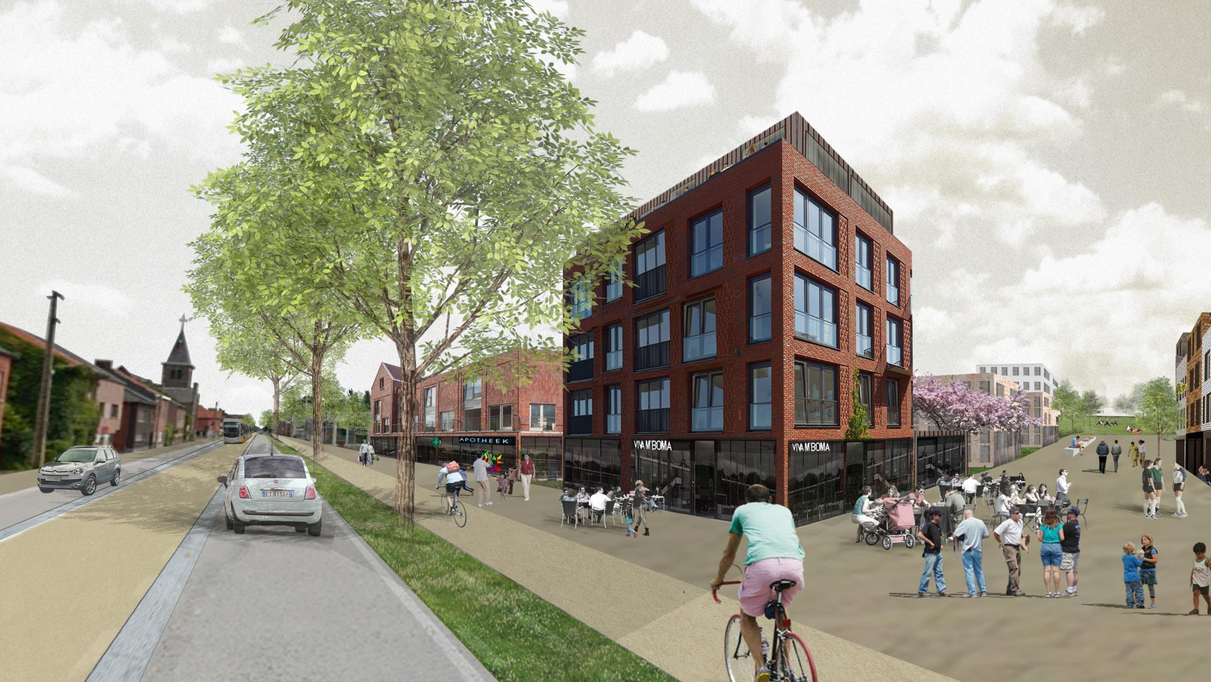
Ambities
Hoogdynamische vervoerscorridors
15

Slide 4
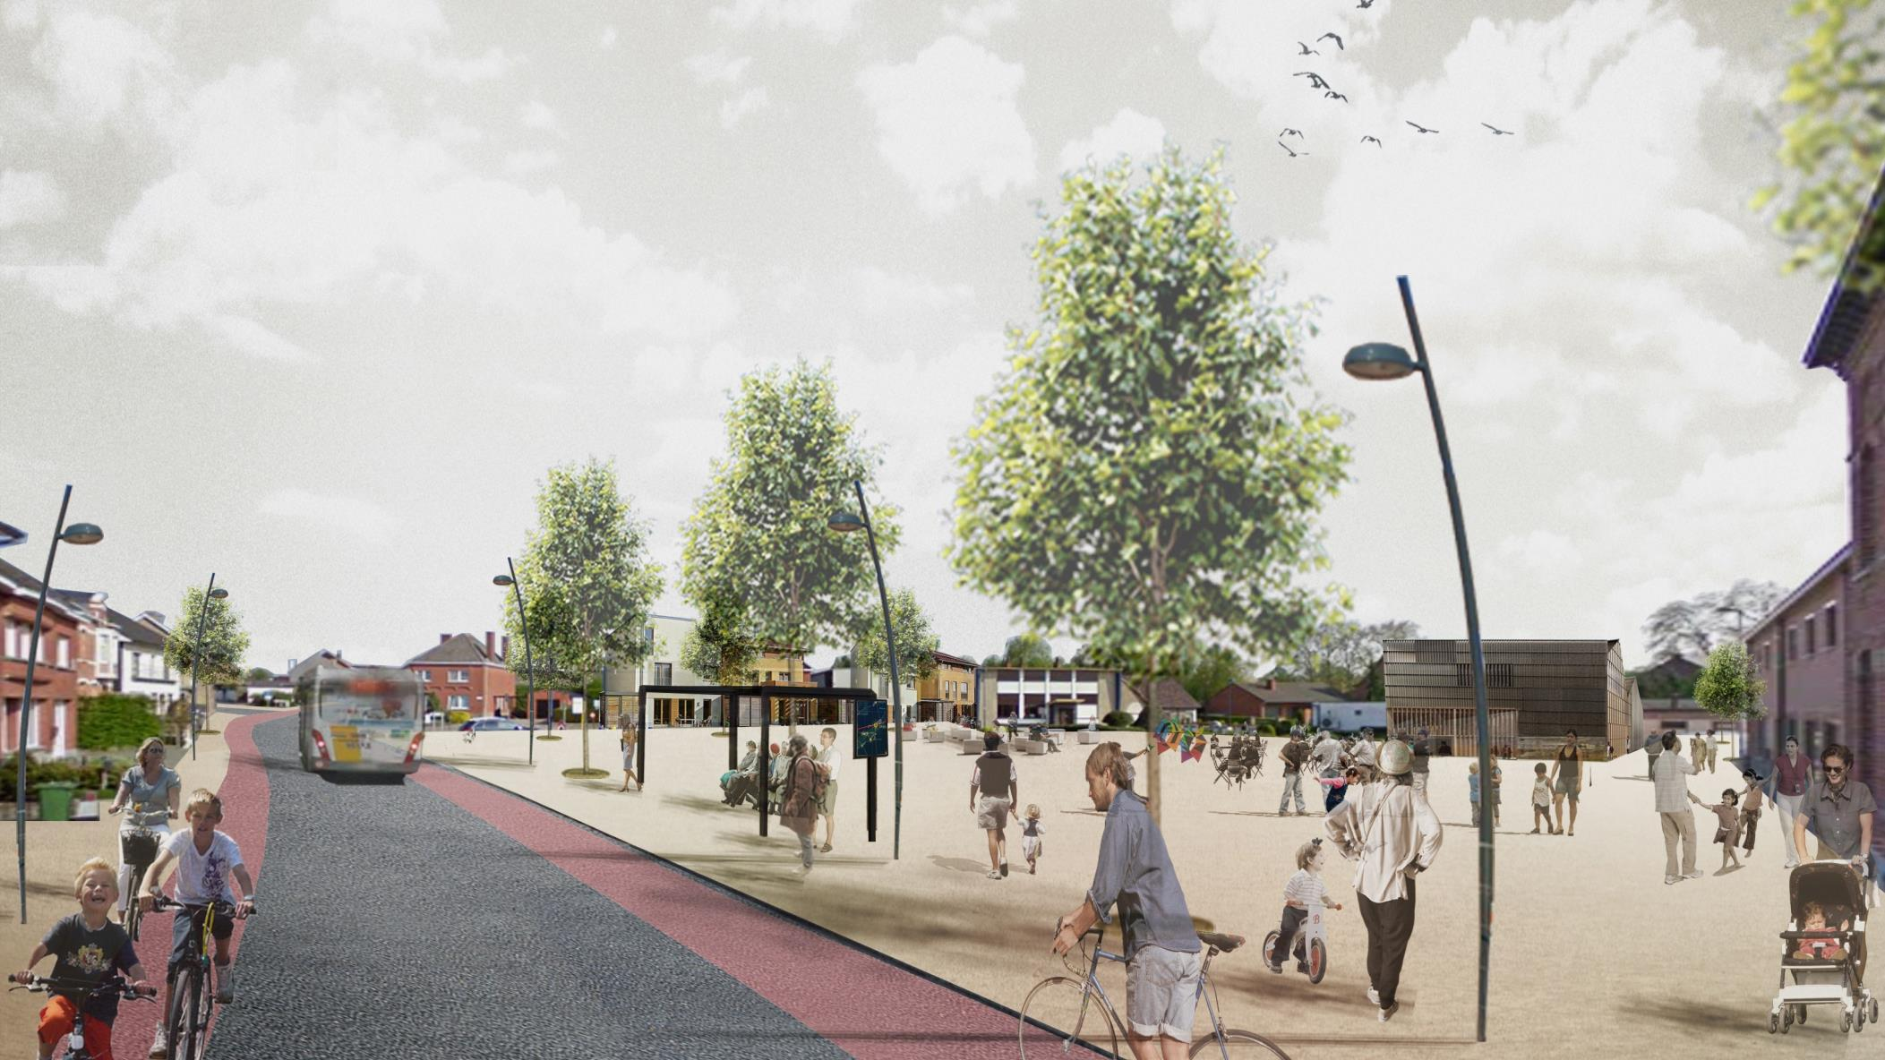
Ambities
Sterke en verbonden dorpskernen
16

Slide 5
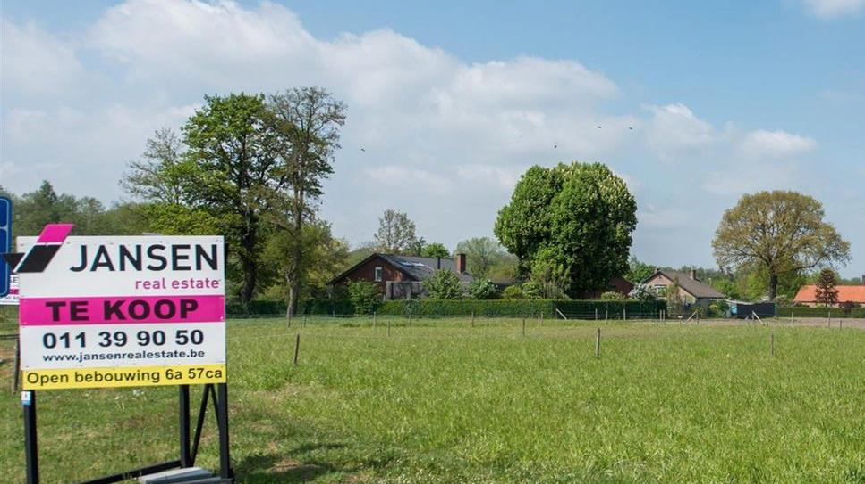
Ambities
Rem op de periferisering
16
Want ook dit is MOBILITEIT

Slide 6
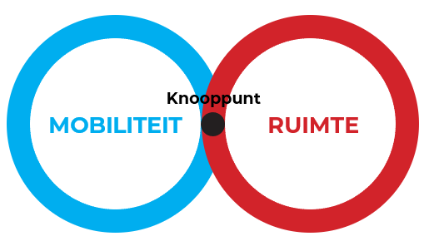
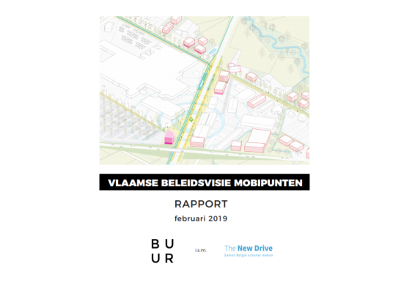

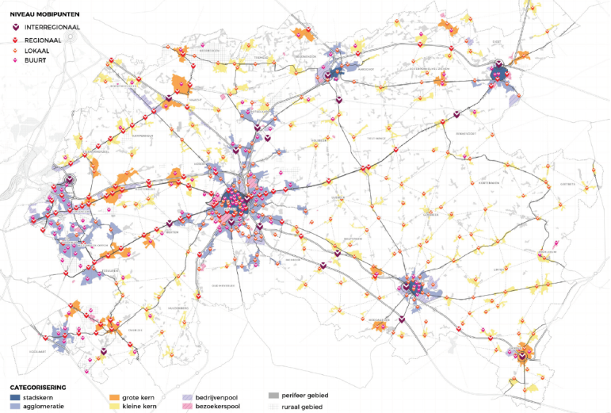

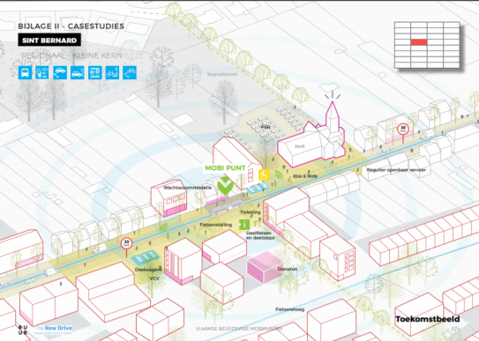
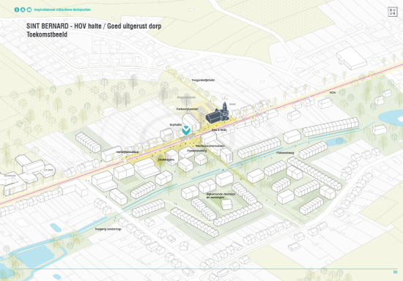
Mobipunten
categorisering

Slide 7
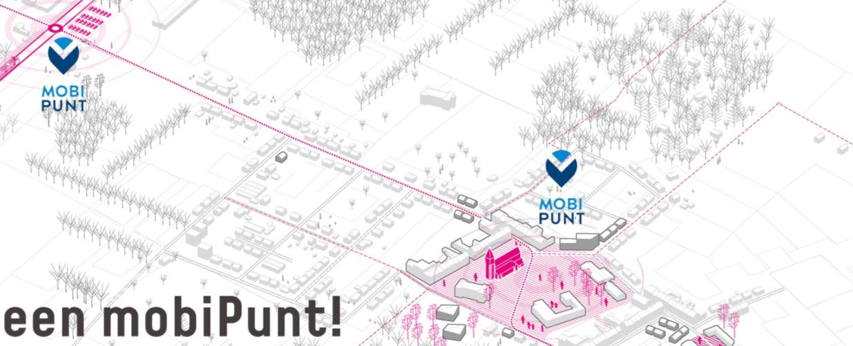
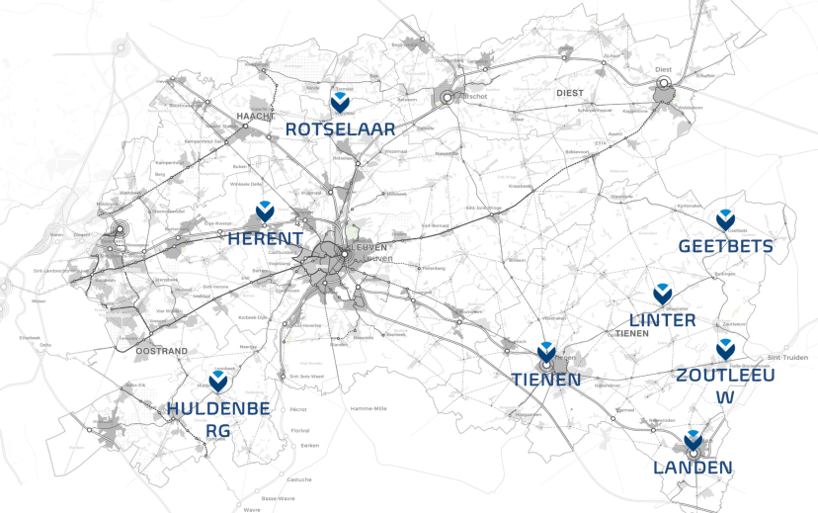




Maak een mobipunt
Intergemeentelijke samenwerking

Slide 8

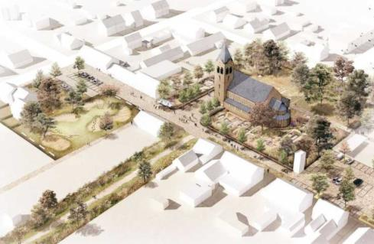
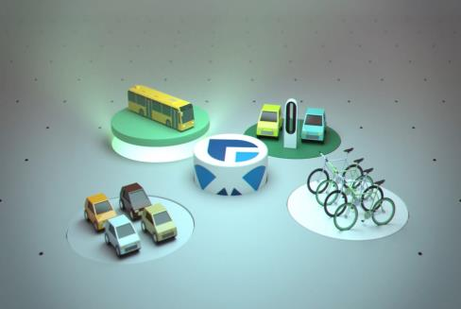
Maak een mobipunt
motivatie
bijdrage aan klimaatneutraliteit en leefbaarheid van regio
Hefboom voor kernvesterking en opwaardering publieke ruimte
Mobiliteitsoplossing op maat voor bewoners

Slide 9
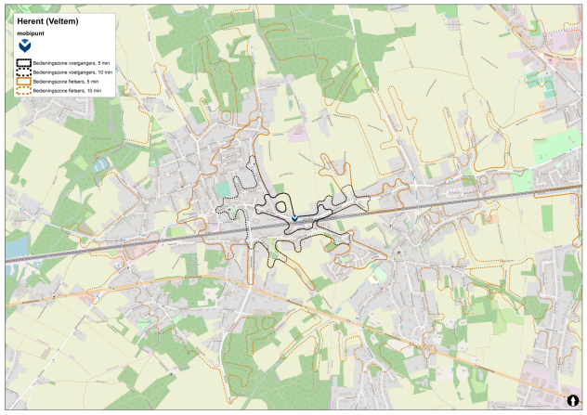
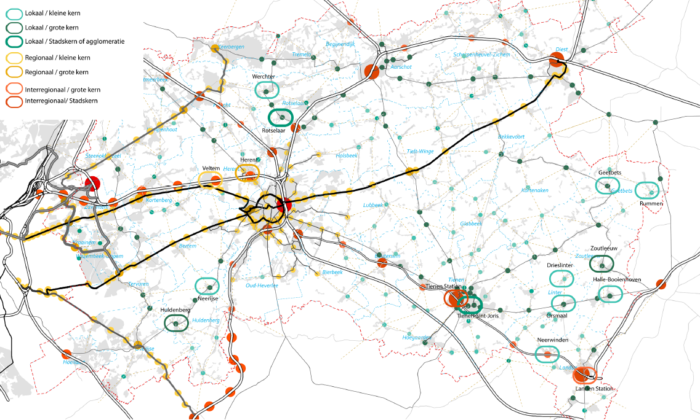
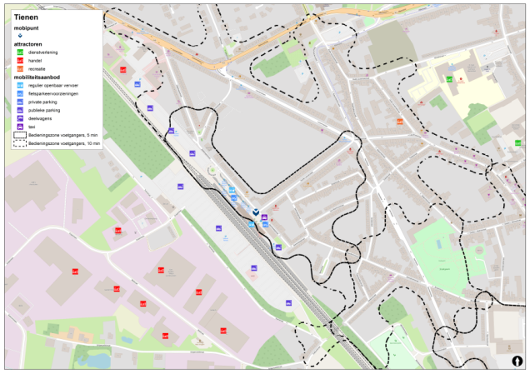
Maak een mobipunt
Locatie
Knooppunt mobiliteitsnetwerken
Potentieel op wandel en fietsafstand
Link met ruimtelijk potentieel, geplande kernversterking
Opportuniteiten

Slide 10
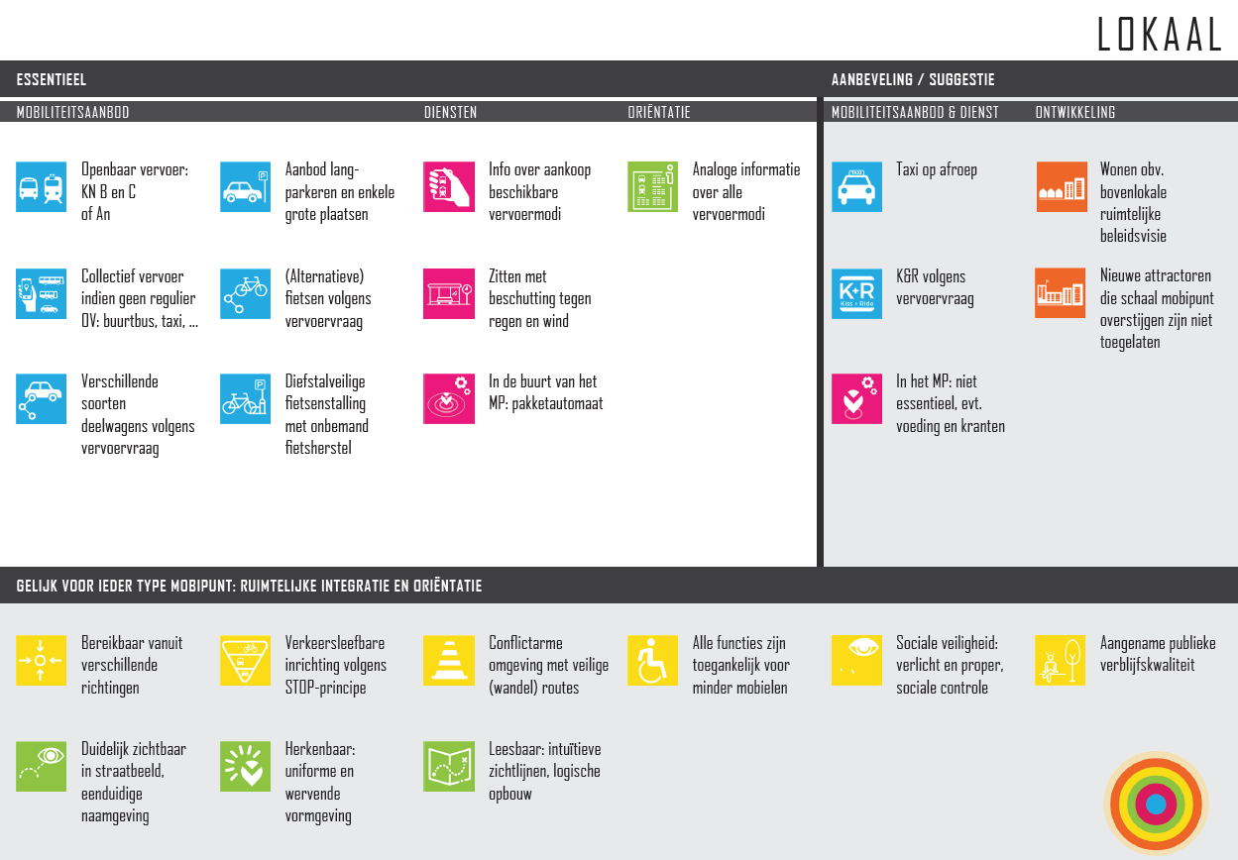
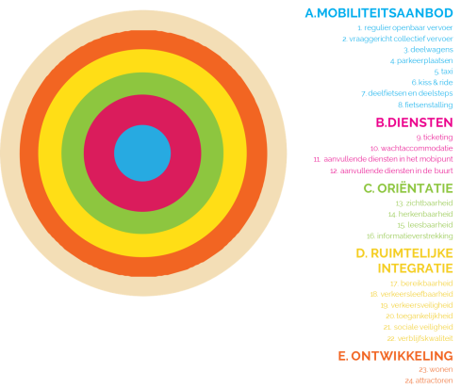
Maak een mobipunt
prestatieeisen
Beleidsvisie als kapstok
Zelf te concretiseren: Vademecum, marktconsultatie

Slide 11
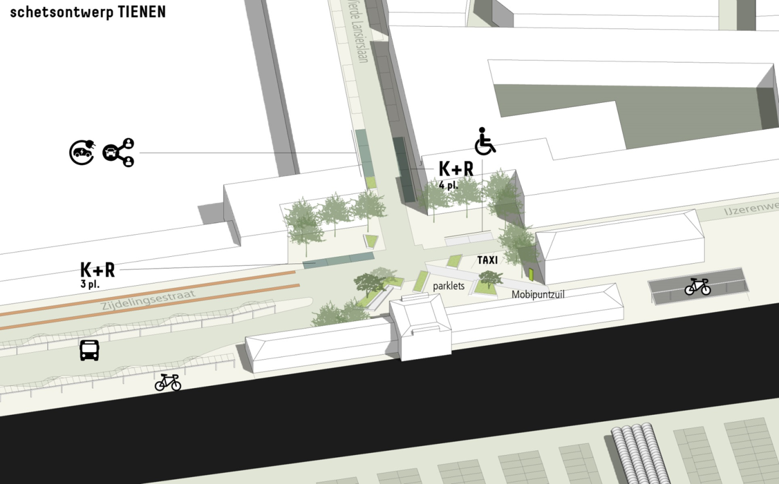
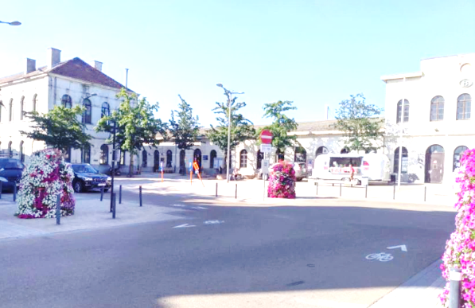
Maak een mobipunt
Ontwerp

Slide 12
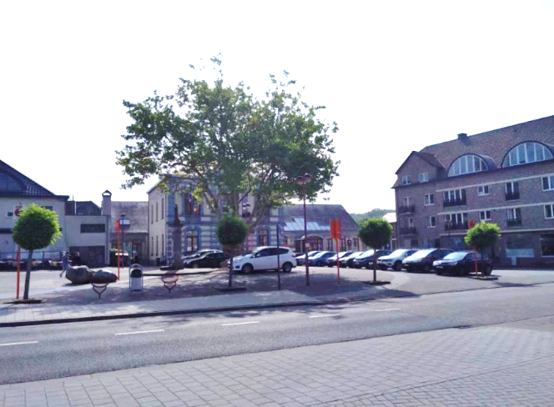
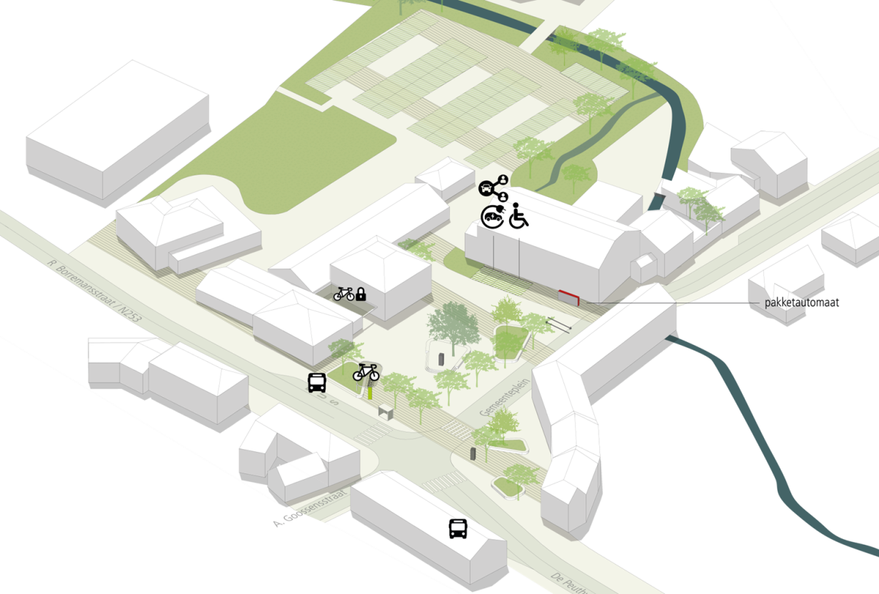
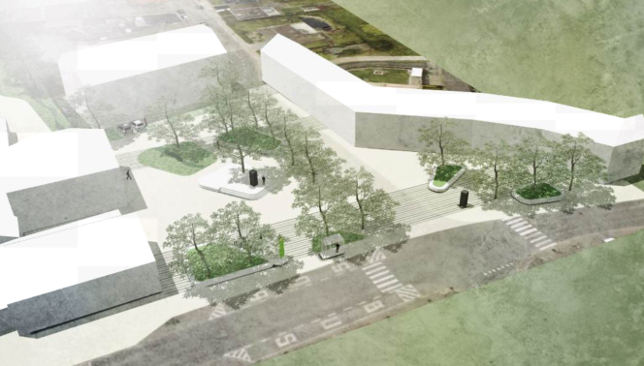
Maak een mobipunt
Ontwerp

Slide 13
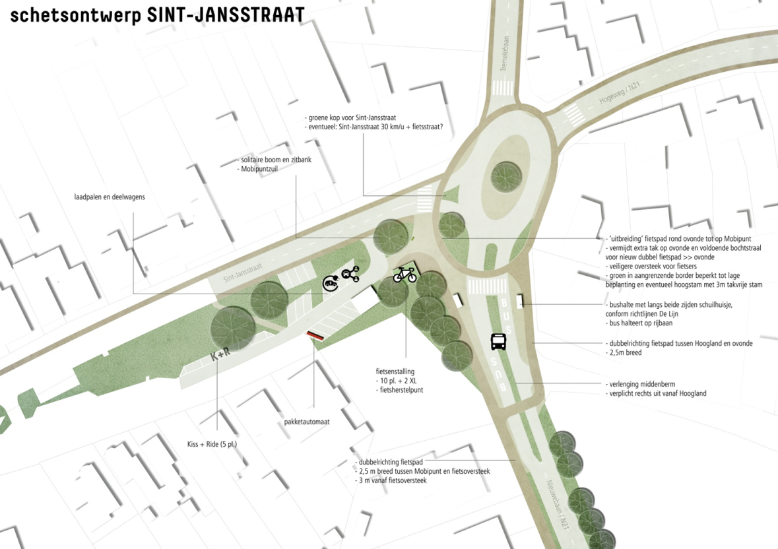
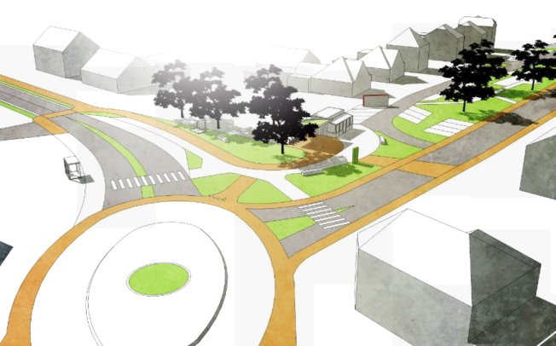
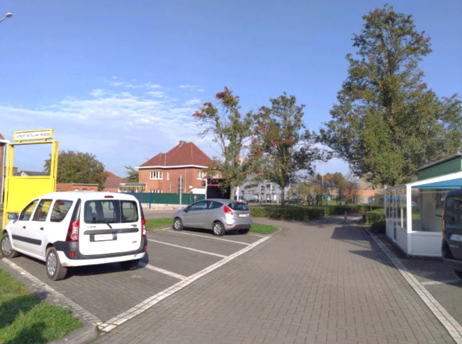
Maak een mobipunt
Ontwerp

Slide 14


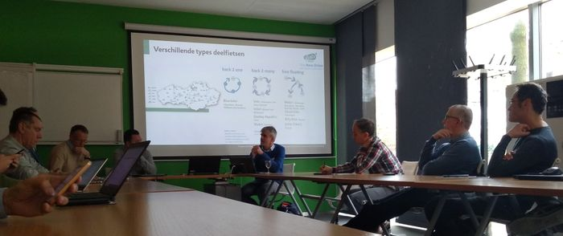
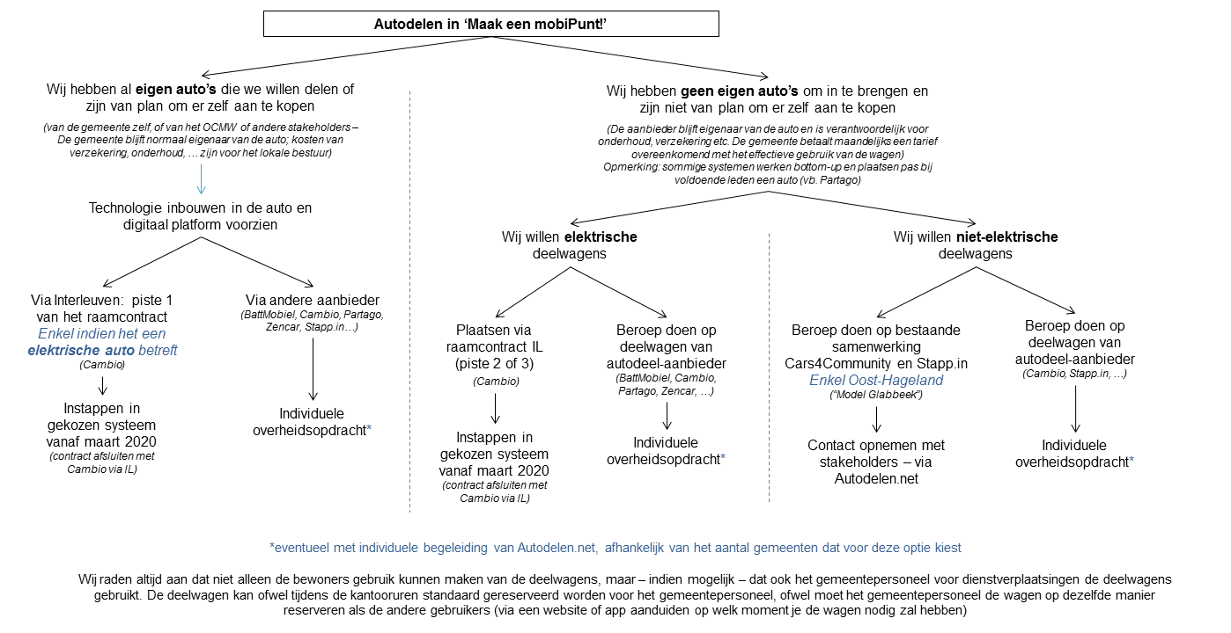
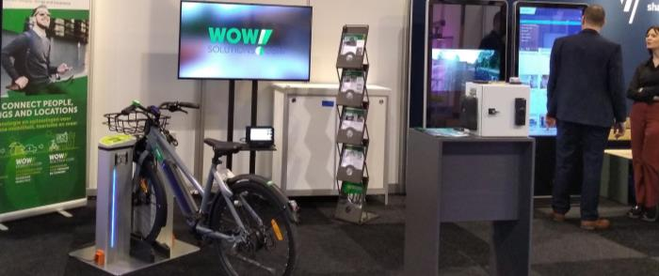
Maak een mobipunt
Aanbod mobiliteitsdiensten

Slide 15

Maak een mobipunt
Budget
BUDGETPOSTEN
Aanstellen ontwerper
Kostprijs mobipunt: zuil, laadinfra, parkeerplaatsen, fietsenstalling, pakketautomaat, wachtaccomodatie
Integratie in omgeving: herinrichting publieke ruimte, circulatie verkeersstromen, groenversterking, waterbuffering,…
Uitvoering werken: bestek en werfopvolging, aannemer, nutsmaatschappijen,…
bronnen
Subsidie maak een (e)mobipunt! (éénmalig project): €10,000 + €7,500 (+ 2,000 per laadpaal): dekt maar deel van de totale kostprijs !!!
Koppelen met lopende of geplande projecten
Koppelen aan initiatieven van andere (publieke en private) patners
Intergemeentelijk: gedeelde kennisopbouw en expertise
In de toekomst: subsidiering mobipunten MOW

Slide 16
Maak een mobipunt
Uitvoering
INFRA
Opmaak uitvoeringsdossier: ontwerp, bestek
Afspraken met nutsmaatschappijen
Stedenbouwkundige aanvraag (machtigingen)
Overeenkomsten (NMBS,
Procedure aanbesteding: publicatie, gunning
Opvolging werken
In de toekomst: projectstuurgroep (indien subsidie MOW)
MOBILITEIT
Toewijzing aanbieder deelmobiliteit

Slide 17

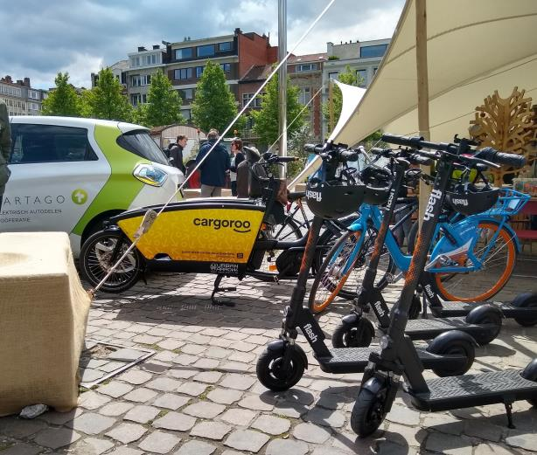
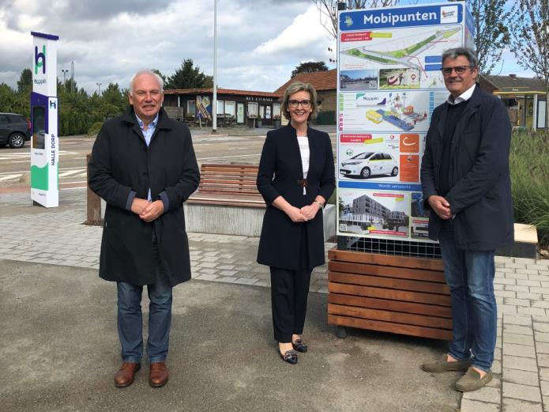
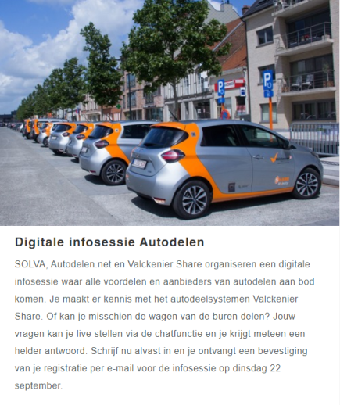
Maak een mobipunt
Communicatie
Voorbereiding, bevraging
Kenbaar maken locatie
Aanmoedigen gebruik

Slide 18
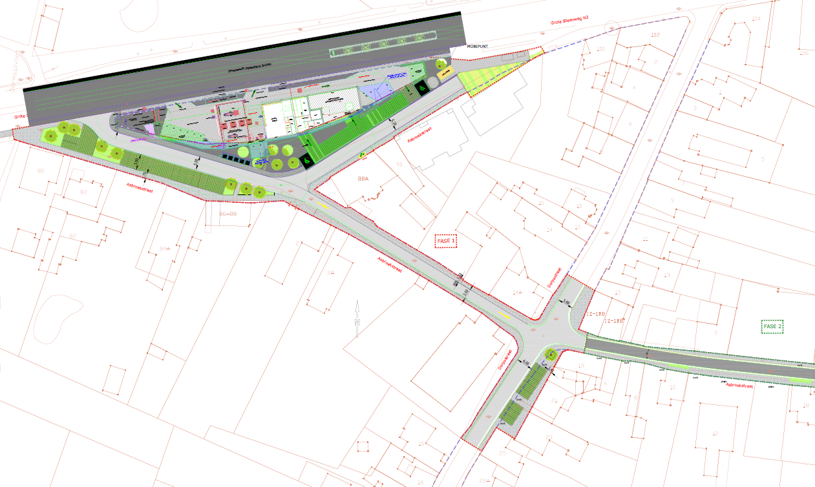
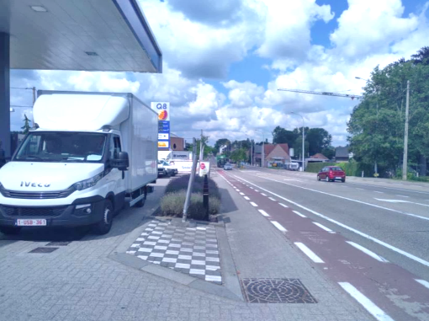
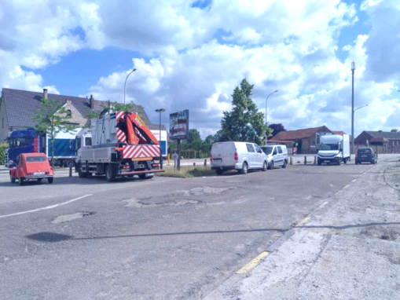
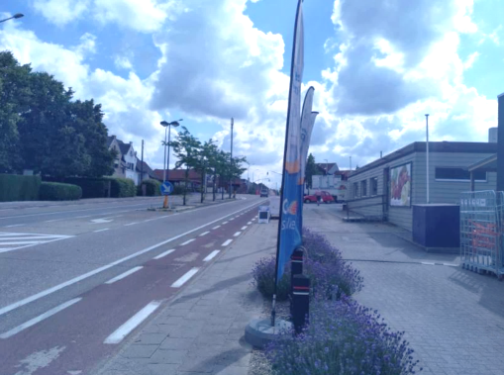
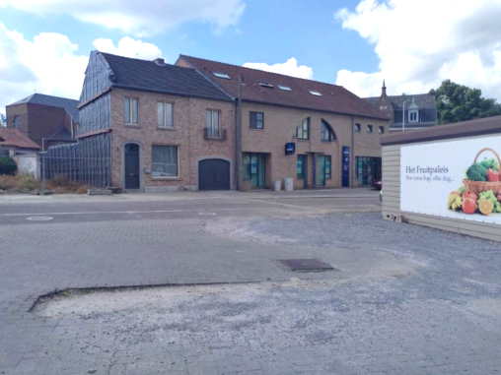
Maak een mobipunt
Zoutleeuw - ontwerp

Slide 19
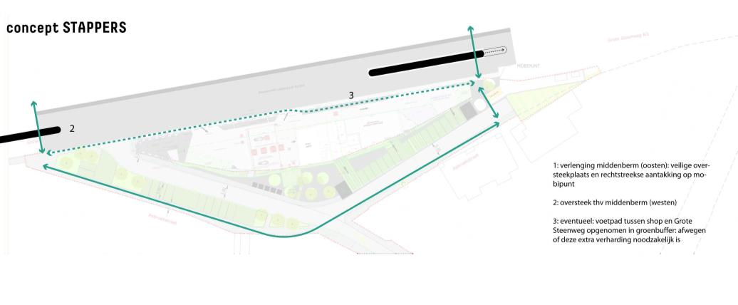
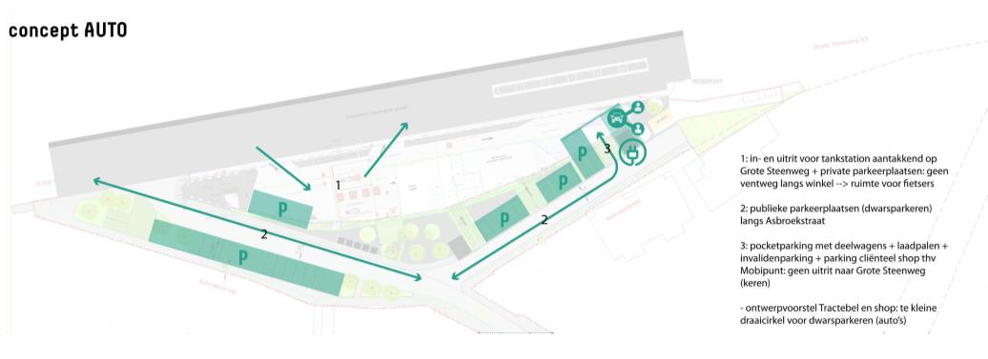
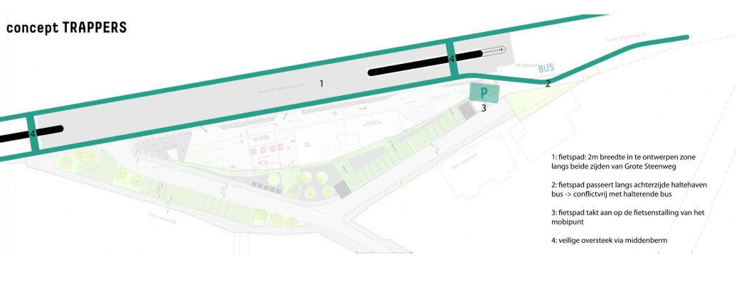
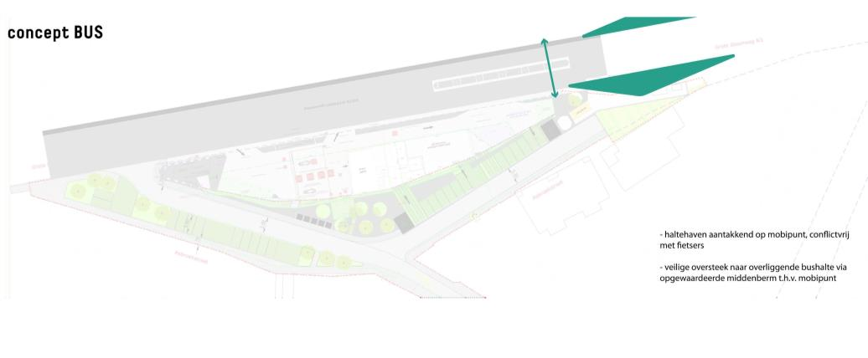
Maak een mobipunt
Zoutleeuw - ontwerp

Slide 20
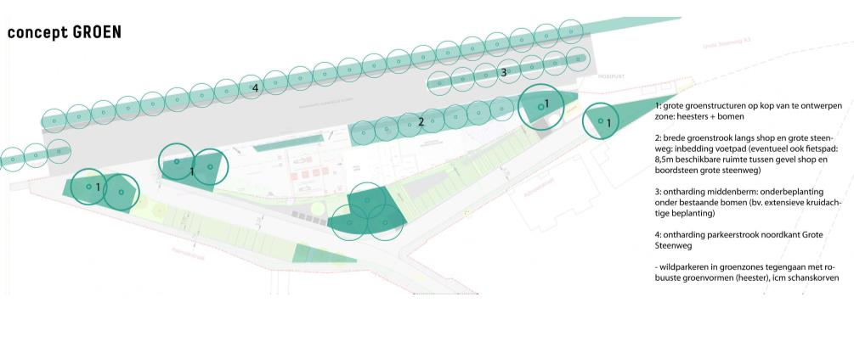
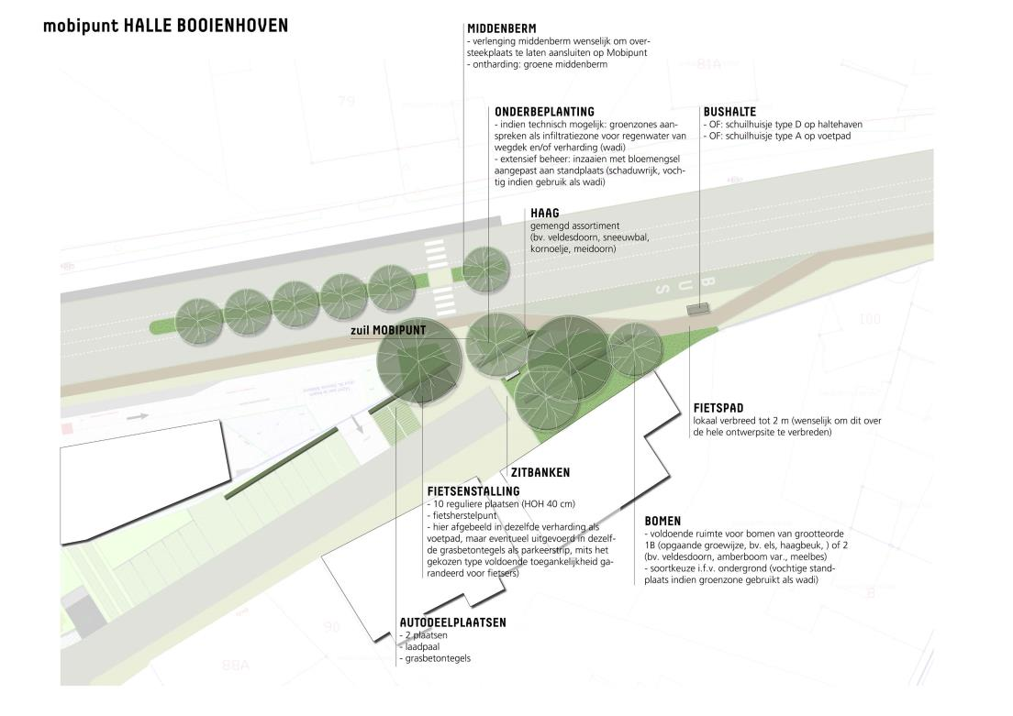
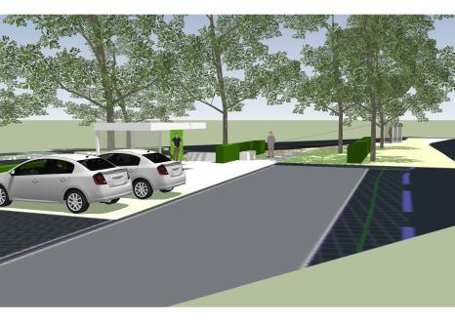
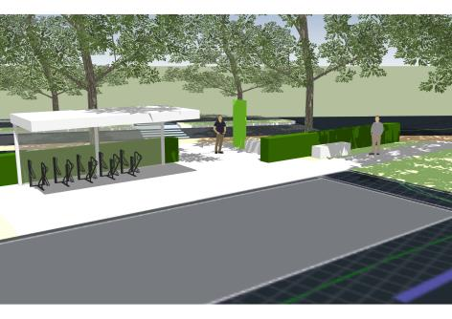
Maak een mobipunt
Zoutleeuw - ontwerp

Slide 21
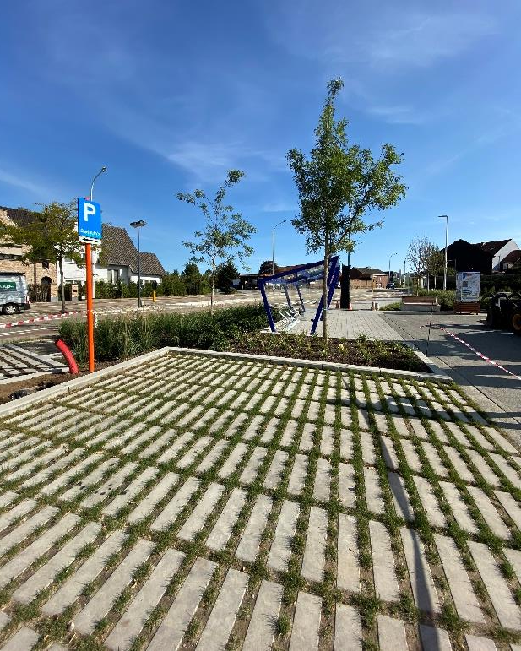
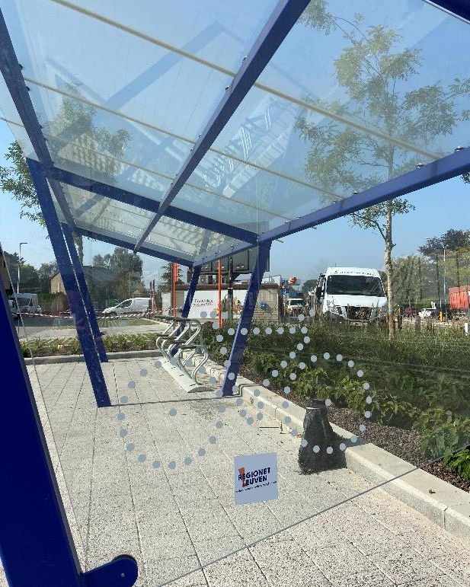
Maak een mobipunt
Zoutleeuw - realisatie

Slide 22
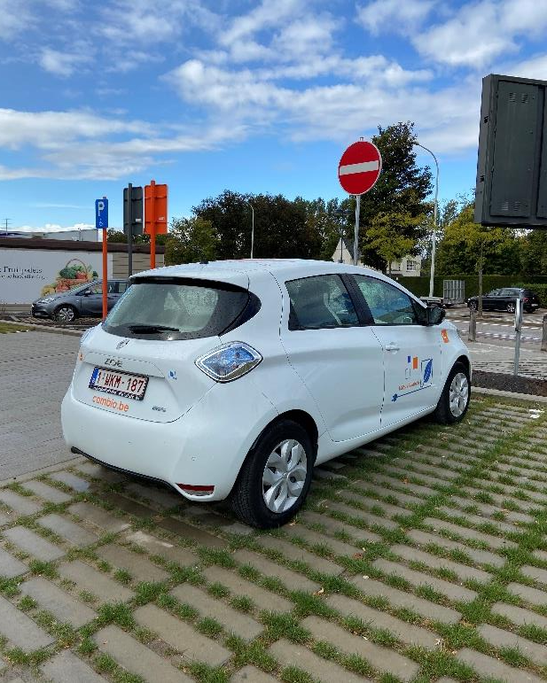
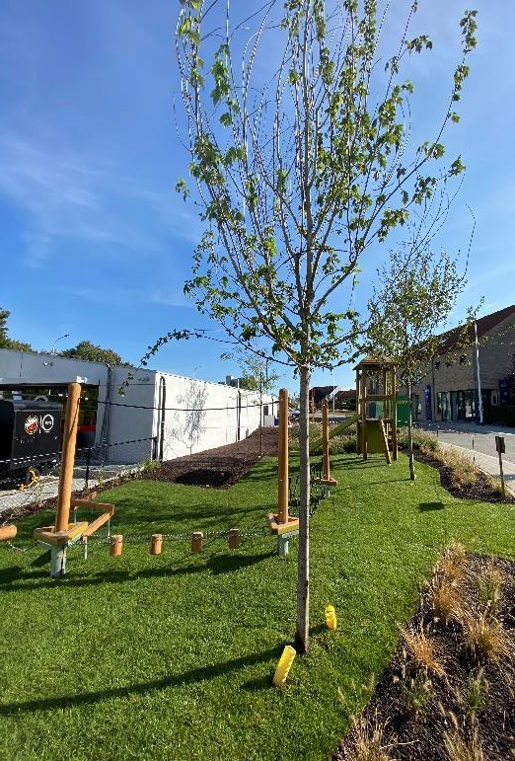

Mobipunt Zoutleeuw
Zoutleeuw - realisatie

Slide 23


Mobipunt Zoutleeuw
Zoutleeuw - realisatie

Slide 24

vragen?
Meer info
www.regionetleuven.be

